Slide 1


铁盒定位视觉方案（3D）
►
VISION PLAN

Slide 2
目录：
一．项目描述 二．项目验证
三．配置清单 四．逻辑流程
五. 评估结果&注意事项 六．售后服务说明

Slide 3
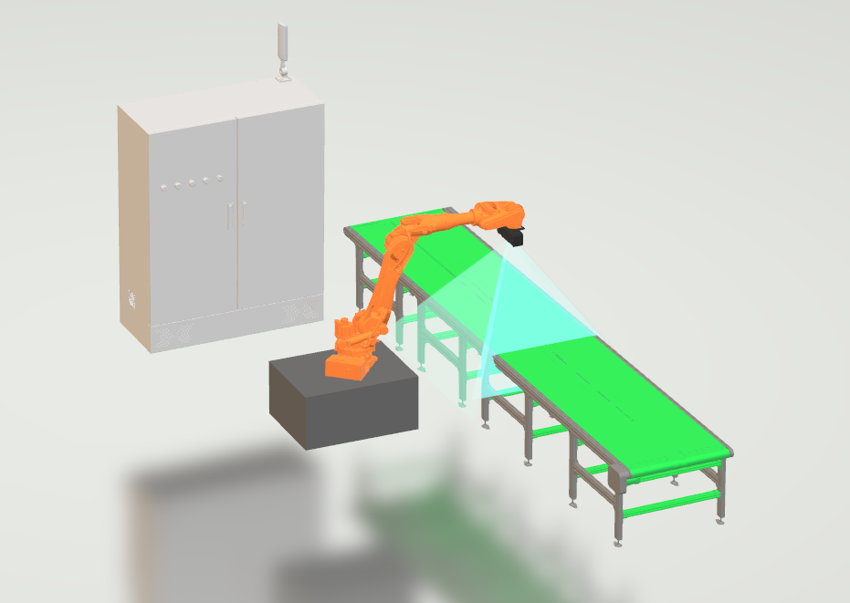
一．
项目描述
●产品名称：铁盒
●产品材质：铁
●产品颜色：黑
●产品表面状态：无
●产品尺寸(mm × mm × mm)：200*100*50
●定位精度要求(视觉)：3
●检测时产品运动速度(m/s)：0
●搜索范围(mm × mm × mm)：800.0 * 500.0 * 100.0
●工作节拍(pcs/min)：5
●相机安装方式：眼在手上
●工作距离(mm)：1150
方案布局图

Slide 4

二．
项目验证
参数名称 | 参数值
3D结构光相机型号 | DPS1000B
3D结构光相机类型 | 3D结构光相机
中场视野 | 890×555
相机精度 | 0.1mm@1m
采集时间 | 1
Z(工作距离) = 1150mm, X视野大小 = 555mm, Y视野大小 = 890mm, Z向视野大小 = 700mm
视野图

Slide 5

二．
项目验证
检测流程示意
检测流程

Slide 6

三．
配置清单
系统构成

Slide 7
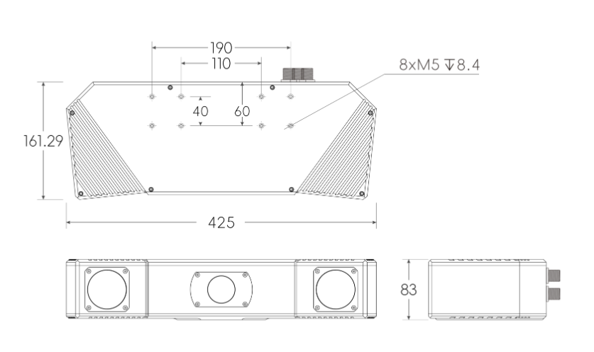
三．
配置清单
尺寸图
相机尺寸图

Slide 8
三．
配置清单
序号 | 名称 | 型号 | 单位 | 数量 | 厂家
1 | 3D结构光相机 | DPS1000B | 台 | 1 | 大华/dahua
2 | 工控机 | - | 台 | 1 | -
3 | 显示器 | - | 台 | 1 | -
4 | 软件 | Mech-Vision-VIZ | 套 | 1 | 梅卡曼德/MechMind

Slide 9
四．
逻辑流程
逻辑流程
├── 图像采集
│ ├── 连接相机并选择EIH安装方式
│ ├── 使用"calib"参数组调整2D/3D曝光参数
│ ├── 检查标定板点云质量（确保标定圆完整可见）
│ └── 采集标定板图像用于后续标定
├── 预处理
│ ├── 点云降采样（根据搜索范围800×500×100mm优化处理速度）
│ ├── 点过滤（移除非铁盒区域的噪声点）
│ ├── 计算法向量并滤波（增强铁盒边缘特征）
│ └── 提取ROI（设置800×500×100mm的检测区域）
├── 3D工件识别
│ ├── 使用点云模板匹配（基于200×100×50mm铁盒尺寸）
│ ├── 设置ROI内聚类参数（区分多个铁盒）
│ ├── 计算平面点云位姿（输出铁盒中心坐标）
│ └── 应用平移裕度（±3mm容差补偿）
├── 结果处理
│ ├── 位姿变换（将相机坐标系转换为机器人坐标系）
│ ├── 生成抓取点（基于铁盒几何中心）
│ └── 输出位姿到Mech-Viz进行路径规划
├── 通信处理
│ ├── 配置标准接口通信（确保机器人接收位姿数据）
│ └── 设置TCP/IP指令传输抓取点
└── 统计处理
├── 记录检测结果（保存位姿坐标和识别状态）
└── 计算重复精度（验证3mm定位要求）

Slide 10
五．
评估结果&注意事项
05 评估结果 & 注意事项
现场环境
相机安装
物料一致性
风险点：黑色金属反光可能导致点云噪点增加
解决方案：增加环境遮光罩并调整结构光投射角度
风险点：眼在手上安装易受机械臂振动干扰
解决方案：加装相机减震支架并优化机械臂运动曲线
风险点：铁盒批次间尺寸公差可能超出3D检测容差
解决方案：建立尺寸容差补偿模型并定期校准参数

Slide 11
六．售后服务说明
该设备上线后使用初期，我们会派专人进行全程跟踪： 处理解决可能发生的设备异常； 对现场人员进行培训指导。 设备交付后：售后服务一年。 若客户提出设备升级需求，我们会及时为您提供升级新方案。
联系我们： 邮箱：image@ytzrtx.com 电话：0535-2162897 地址：烟台致瑞图像技术有限公司

Slide 12
THANKS

